Slide 1
Transzszibériai vasút

Slide 2
Fontos tudnivalók:
Oroszország
A világ leghosszabb vasúti útvonala
Teljes hossza: 9288,2 km
Kiinduló állomás: Moszkva
Végállomás: Vlagyivosztok
Széles nyomtávú, kétvágányú, villamosított (teljes hosszán)

Slide 3
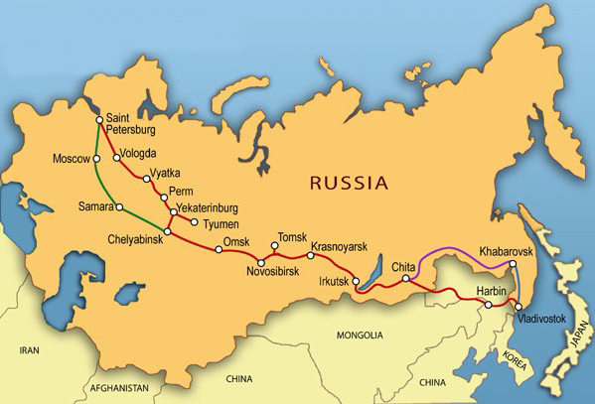

Slide 4
Építése:
1891.május 31. (Vlagyivosztok)
1901. november 3.
1903: vasútvonal megnyitásakor: Bajkál tónál komp
1904: orosz-japán háború kezdetekor a befagyott tó jegére sínt építettek (lovak)
1905: elkészült a tavat elkerülő szakasz
1,5 milliárd arany rubelja

Slide 5
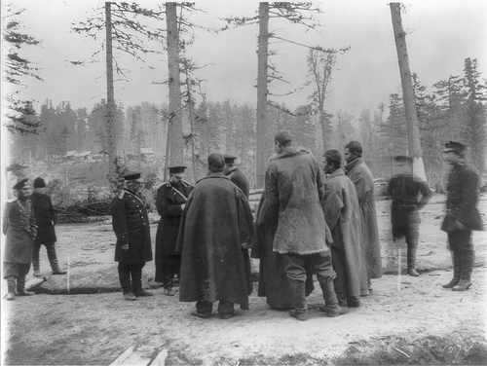

Slide 6
Az útvonal
K→Ny 7000km
É→D 3500km
8 időzónát keresztez
87 város
Oroszország expressz menetrend szerint:
odaút: 148 óra
visszaút: 148 óra 27perc
Az útvonal 16 jelentős folyót keresztez

Slide 7
Források: Wikipédia, Google Készítette: Bors Luca, Bek-Balla Lili

